Slide 1



Danilo Andrade
Engenheiro Agrônomo
Dr. Em Produção Vegetal
Glicólise
bioquimicacomdanilo.com.br
danilo.santos@ufes.br
danilo_as@live.com
@daniloas.com_
daniloas.com
Via glicolítica
Embden–Meyerhof–Parnas

Slide 2
Resumo MUUUUITO resumido da Respiração celular aeróbica
Ciclo de Krebs
Glicólise
Glicose
Piruvato
Acetil-CoA
NADH+H⁺
FADH₂
Oxidação do piruvato
Cadeia Respiratória
ATP

Slide 3
Glicólise
Quebra das moléculas de glicose
Produção de ATP e NADH
Consumo de ATP
Glicose
2 Piruvato
1ª Etapa
2ª Etapa
6 carbonos
3 carbonos
Num total de 10 reações

Slide 4
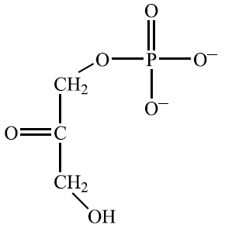
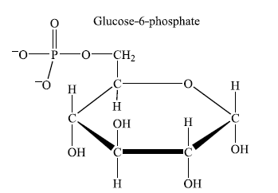
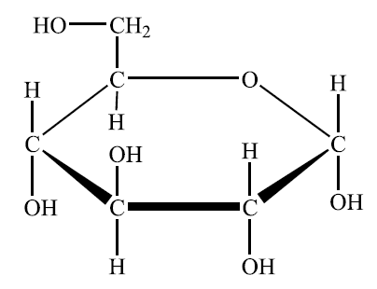
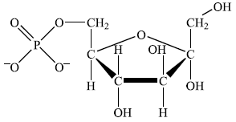
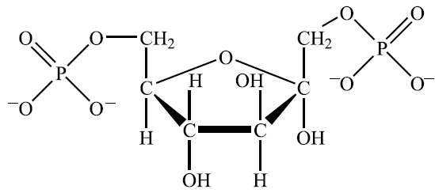
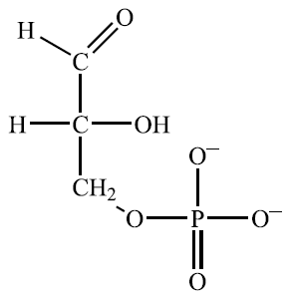
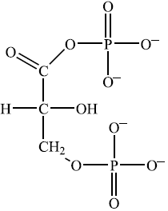
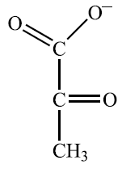
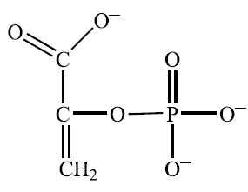
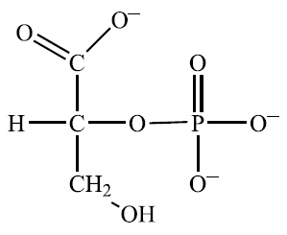
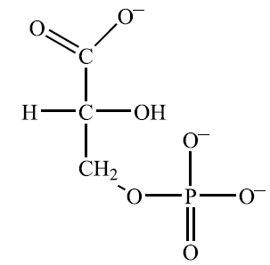
Di-hidroxiacetona fosfato
ATP
ADP + Pi
ATP
ADP + Pi
Triose- fosfato isomerase
Mg²⁺
Mg²⁺
Aldolase
Hexoquinase
Fosfoglicose
isomerase
Fosfofruto quinase
Glicose
Glicose-6-fosfato
Frutose-6-fosfato
Frutose-1,6-bifosfato
Gliceraldeído-3-fosfato
NAD⁺
Gliceraldeído
3-fosfato desidrogenase
NADH
Pi
ATP
ADP + Pi
H₂O
ATP
ADP + Pi
K, Mg²⁺
Enolase
Fosfoglicerato mutase
Fosfoglicerato quinase
Piruvato quinase
Mg²⁺
Piruvato
Fosfenopiruvato
2-fosfoglicerato
3-fosfoglicerato
1,3-Bifosfoglicerato

Slide 5
Objetivos da aula
Conhecer quem são as enzimas, substratos e produtos da reações da glicólise
Identificar a primeira e segunda etapa da glicólise
Saldo final das substâncias consumidas e produzidas

Slide 6
Glicólise 1ª etapa Fase de Investimento Fase das hexoses
C
C
C
C
C
C

Slide 7
1º Etapa da glicólise
ATP
ADP + Pi
P
Mg²⁺
Fosfoglicoisomerase
Glicose
Glicose-6-fosfato
Hexoquinase
1º Reação
2º Reação

Slide 8
1º Etapa da glicólise
Glicose-6-fosfato
Frutose-6-fosfato
ATP
ADP + Pi
P
P
P
P
Glicose-6-fosfato
Mg²⁺
Fosfofruto quinase
Frutose-6-fosfato
Frutose -1,6 - Bisfosfato
3º Reação

Slide 9
1º Etapa da glicólise
Gliceraldeído-3-fosfato
Será utilizada na
2ª Etapa
P
P
P
P
Aldolase
Triose fosfato isomerase
Frutose-1,6-Bisfosfato
Di-hidroxiacetonafosfato
Gliceraldeído-3-fosfato
P
5º Reação
P
Pode ser convertida em
Gliceraldeído-3-fosfato
Será utilizada na
2ª Etapa
4º Reação

Slide 10
Glicólise 2ª etapa Fase de Produção Fase das Trioses
C
C
C

Slide 11
2º Etapa da glicólise
Os resultados aqui devem ser multiplicados por 2!
Pi
P
NAD⁺
NADH+H⁺
P
P
Gliceraldeído-3-fosfato
Gliceraldeído
3-fosfato desidrogenase
1,3-Bifosfoglicerato
6º Reação

Slide 12
2º Etapa da glicólise
Os resultados aqui devem ser multiplicados por 2!
ADP +
ATP
P
P
P
P
Mg²⁺
Fosfoglicerato mutase
1,3-Bifosfoglicerato
3-Fosfatoglicerato
2-Fosfatoglicerato
Fosfoglicerato quinase
7º Reação
8º Reação

Slide 13
2º Etapa da glicólise
Os resultados aqui devem ser multiplicados por 2!
P
P
ADP +
ATP
H2O
Fosfoenolpiruvato
Piruvato
Enolase
K⁺, Mg²⁺
Piruvato quinase
9º Reação
10º Reação

Slide 14

Glicólise
2º Etapa da glicólise
Gliceraldeído-3-fosfato
Produz 2 ATP’s
Piruvato
Glicose
Produz 2 ATP’s
Di-hidroxiacetonafosfato
Gliceraldeído-3-fosfato
Piruvato
Consome 2 ATP’s
1º Etapa da glicólise

Slide 15

Saldo final
1ª Etapa
2 ATP’s Consumidos
2ª Etapa
4 ATP’s Produzidos
Total
2 ATP’s
Também são produzidos:
2 moléculas de ácido pirúvico
2 molécula de NADH+H

Slide 16
Glicólise Com a formula estrutural das moléculas

Slide 17
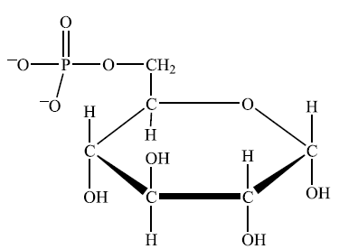
1º Etapa da glicólise
ATP
ADP + Pi
Glicose
Glicose-6-Fosfato
Mg²⁺
Fosfoglicoisomerase
Hexoquinase
1º Reação
2º Reação

Slide 18
1º Etapa da glicólise
ATP
ADP + Pi
Frutose-6-Fosfato
Frutose -1,6 - Bisfosfato
Mg²⁺
Fosfofrutoquinase
3º Reação

Slide 19
1º Etapa da glicólise
Será utilizada na
2ª Etapa
Gliceraldeído-3-fosfato
Frutose -1,6 - Bisfosfato
Aldolase
Triose fosfato isomerase
Di-hidroxiacetonafosfato
Gliceraldeído-3-fosfato
5º Reação
4º Reação
Será utilizada na
2ª Etapa

Slide 20
2º Etapa da glicólise
Pi
NAD⁺
NAD + H⁺
Gliceraldeído-3-fosfato
1,3-Bifosfoglicerato
Gliceraldeído
3-fosfato desidrogenase
5º Reação

Slide 21
2º Etapa da glicólise
ADP + Pi
ATP
3-Fosfatoglicerato
2-Fosfatoglicerato
Mg²⁺
Fosfoglicerato quinase
Fosfoglicerato mutase
7º Reação
8º Reação

Slide 22
2º Etapa da glicólise
H₂O
ADP + Pi
ATP
Fosfoenolpiruvato
Piruvato
Enolase
K⁺, Mg²⁺
Piruvato quinase
9º Reação
10º Reação

Slide 23
Exemplo de resolução da questão 01

Slide 24

1ª reação:
A glicose é fosforilada na posição 6 formando a glicose-6-fosfato. O grupo fosfato ligado à glicose vem da reação de hidrolise do ATP que libera ADP + Pi e a reação é catalisada pela enzima hexoquinase. Essa enzima precisa de íons Mg²⁺ como cofator.

Slide 25
Di-hidroxiacetona fosfato
ATP
ADP + Pi
ATP
ADP + Pi
Triose- fosfato isomerase
Mg²⁺
Fosfoglico
isomerase
Mg²⁺
Aldolase
Hexoquinase
Fosfofruto quinase
Glicose
Glicose-6-fosfato
Frutose-6-fosfato
Frutose-1,6-bifosfato
Gliceraldeído-3-fosfato
NAD⁺
Gliceraldeído
3-fosfato desidrogenase
NADH
Pi
ATP
ADP + Pi
H₂O
ATP
ADP + Pi
K, Mg²⁺
Fosfoglicerato mutase
Fosfoglicerato quinase
Enolase
Mg²⁺
Piruvato quinase
Piruvato
Fosfenopiruvato
2-fosfoglicerato
3-fosfoglicerato
1,3-Bifosfoglicerato

